Slide 1

Algoritma Greedy
(Bagian 1)
Bahan Kuliah IF2211 Strategi Algoritma
Oleh: Rinaldi M
Program Studi Teknik Informatika
Sekolah Teknik Elektro dan Informatika ITB
2026

Slide 2
Pendahuluan
Algoritma greedy merupakan metode sederhana yang paling populer untuk memecahkan persoalan optimasi.
Persoalan optimasi (optimization problems):
➔ persoalan mencari solusi optimal.
Hanya ada dua jenis persoalan optimasi:
1. Maksimasi (maximization) – biasanya profit, reward, dll
2. Minimasi (minimization) – biasanya ongkos (cost), waktu, jarak, dll

Slide 3
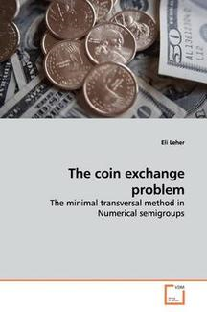
Contoh sebuah persoalan optimasi:
Persoalan Penukaran Uang
(Coin exchange problem):
Diberikan uang senilai A. Tersedia uang koin-koin dalam jumlah yang banyak. Tukar A dengan koin-koin uang yang ada. Berapa jumlah minimum koin yang diperlukan untuk penukaran tersebut?
➔ Persoalan minimasi

Slide 4
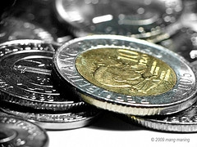
Contoh 1: tersedia banyak koin 1, 5, 10, 25
Uang senilai A = 32 dapat ditukar dengan banyak cara berikut:
32 = 1 + 1 + … + 1 (32 koin)
32 = 5 + 5 + 5 + 5 + 10 + 1 + 1 (7 koin)
32 = 10 + 10 + 10 + 1 + 1 (5 koin)
… dst
Solusi minimum: 32 = 25 + 5 + 1 + 1 (4 koin)

Slide 5
Greedy = rakus, tamak, loba, …
Prinsip greedy: “take what you can get now!”.
Algoritma greedy membentuk solusi langkah per langkah (step by step).
Pada setiap langkah, terdapat banyak pilihan yang perlu dievaluasi.
Oleh karena itu, pada setiap langkah harus dibuat keputusan yang terbaik dalam menentukan pilihan. Tidak bisa mundur lagi (kembali) ke langkah sebelumnya.
Jadi pada setiap langkah, kita memilih optimum lokal (local optimum)
dengan harapan bahwa langkah sisanya mengarah ke solusi optimum global (global optimum).

Slide 6
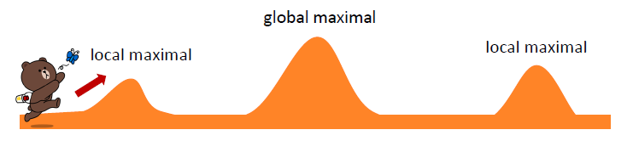
Definisi Algoritma Greedy
Algoritma greedy adalah algoritma yang memecahkan persoalan secara langkah per langkah (step by step) sedemikian sehingga,
pada setiap langkah:
mengambil pilihan yang terbaik yang dapat diperoleh pada saat itu tanpa memperhatikan konsekuensinya ke depan
(prinsip rakus: “take what you can get now!”)
dan “berharap” bahwa dengan memilih optimum lokal pada setiap langkah akan berakhir dengan optimum global.

Slide 7

Sifat-sifat (property) algorima greedy:
a. Greedy Choice Property
Solusi optimal dapat dibangun dengan memilih keputusan lokal terbaik terlebih dahulu.
b. Optimal Substructure
Solusi optimal dari persoalan dibentuk dari solusi optimal sub-persoalannya.

Slide 8
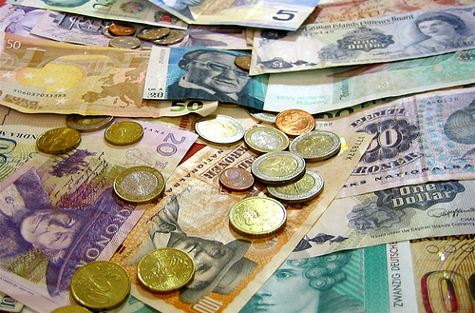
Tinjau masalah penukaran uang:
Strategi greedy:
Pada setiap langkah, pilihlah koin dengan nilai terbesar
dari himpunan koin yang tersisa.
Misal: A = 32, koin yang tersedia: 1, 5, 10, dan 25 (dalam jumlah banyak)
Langkah 1: pilih 1 buah koin 25 (Total = 25)
Langkah 2: pilih 1 buah koin 5 (Total = 25 + 5 = 30)
Langkah 3: pilih 1 buah koin 1 (Total = 25+5+1 = 31)
Langkah 4: pilih 1 buah koin 1 (Total = 25+5+1+1 = 32)
Solusi: Jumlah koin minimum = 4 (solusi optimal!)

Slide 9
Prosedur Greedy
1. Rumusan persoalan optimasi dengan pilihan greedy
Rumuskan persoalan optimasi sebagai suatu persoalan membuat pilihan greedy dan menyisakan sub-persoalan untuk diselesaikan.
2. Menunjukkan adanya optimal substructure
Dengan menggabungkan solusi optimal dari sub-persoalan melalui pendekatan greedy, kita dapat memperoleh solusi optimal untuk persoalan semula.
3. Membuktikan (secara matematis) adanya solusi greedy-optimal
Membuktikan bahwa selalu ada solusi optimal untuk persoalan semula yang mengambil pilihan greedy.

Slide 10
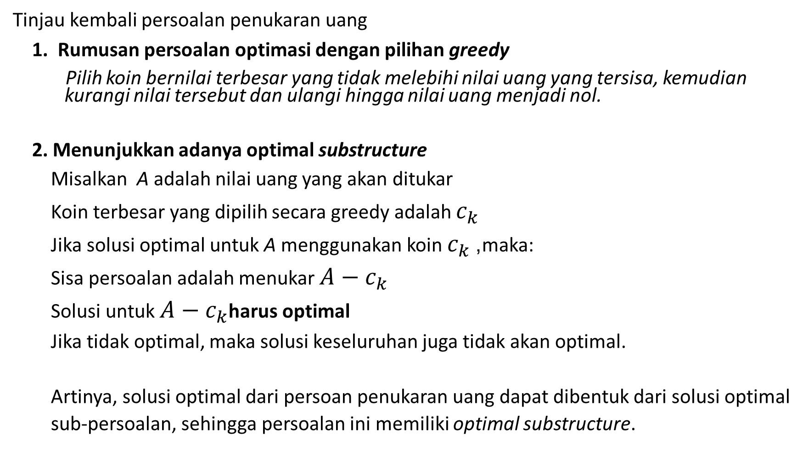
Tinjau kembali persoalan penukaran uang
1. Rumusan persoalan optimasi dengan pilihan greedy
Pilih koin bernilai terbesar yang tidak melebihi nilai uang yang tersisa, kemudian kurangi nilai tersebut dan ulangi hingga nilai uang menjadi nol.
2. Menunjukkan adanya optimal substructure
Misalkan A adalah nilai uang yang akan ditukar
Koin terbesar yang dipilih secara greedy adalah $c_{k}$
Jika solusi optimal untuk A menggunakan koin $c_{k}$, maka:
Sisa persoalan adalah menukar $A−c_{k}$
Solusi untuk $A−c_{k}$harus optimal
Jika tidak optimal, maka solusi keseluruhan juga tidak akan optimal.
Artinya, solusi optimal dari persoan penukaran uang dapat dibentuk dari solusi optimal
sub-persoalan, sehingga persoalan ini memiliki optimal substructure.

Slide 11
3. Membuktikan adanya solusi greedy-optimal
Ini langkah yang challenge, karena harus membuktikan secara matematis bahwa strategi greedy pada langkah 1 di atas menghasilkan solusi optimal.
(akan dibahas pada laman selanjutnya)

Slide 12
Komponen algoritma greedy:
1. Himpunan kandidat, C : berisi kandidat yang akan dipilih pada setiap Langkah
(misal: simpul/sisi di dalam graf, job, task, koin, benda, karakter, dsb)
2. Himpunan solusi, S : berisi kandidat yang sudah dipilih
3. Fungsi solusi: menentukan apakah solusi sudah lengkap
4. Fungsi seleksi (selection function): memilih kandidat berdasarkan strategi greedy tertentu. Strategi greedy ini bersifat heuristik.
5. Fungsi kelayakan (feasible): memeriksa apakah kandidat yang dipilih dapat dimasukkan ke dalam himpunan solusi (layak atau tidak)
6. Fungsi obyektif : memaksimumkan atau meminimumkan
Dengan menggunakan komponen di atas, maka dapat dikatakan bahwa:
Algoritma greedy melibatkan pencarian sebuah himpunan bagian, S, dari himpunan kandidat, C; yang dalam hal ini, S harus memenuhi beberapa kriteria yang ditentukan, yaitu S menyatakan suatu solusi dan S dioptimisasi oleh fungsi obyektif.

Slide 13
Tinjau kembali persoalan penukaran uang. Pada persoalan penukaran uang:
Himpunan kandidat: himpunan koin atau pecahan uang yang merepresentasikan nilai 1, 5, 10, 25, paling sedikit mengandung satu koin untuk setiap nilai.
Himpunan solusi: koin-koin yang terpilih.
Fungsi solusi: memeriksa apakah total nilai koin yang dipilih tepat sama jumlahnya dengan nilai uang yang ditukarkan.
Fungsi seleksi: pilihlah koin yang bernilai tertinggi dari himpunan koin yang tersisa.
Fungsi kelayakan: memeriksa apakah koin yang baru dipilih apabila dijumlahkan dengan semua koin yang sudah berada di dalam himpunan tidak melebihi jumlah uang yang harus dibayar.
Fungsi obyektif: jumlah koin yang digunakan minimum.

Slide 14
Skema umum algoritma greedy (secara iterative):
function greedy(C : himpunan_kandidat) → himpunan_solusi
{ Mengembalikan solusi dari persoalan optimasi dengan algoritma greedy }
Deklarasi
x : kandidat
S : himpunan_solusi
Algoritma:
S ← {} { inisialisasi S dengan kosong }
while (not SOLUSI(S)) and (C ≠ {} ) do
x ← SELEKSI(C) { pilih sebuah kandidat dari C}
C ← C – {x} { buang x dari C karena sudah dipilih }
if LAYAK(S ∪ {x}) then { x memenuhi kelayakan untuk dimasukkan ke dalam himpunan solusi }
S ← S ∪ {x} { masukkan x ke dalam himpunan solusi }
endif
endwhile
{SOLUSI(S) or C = {} }
if SOLUSI(S) then { solusi sudah lengkap }
return S
else
write(’tidak ada solusi’)
endif
Pada akhir setiap lelaran (iterasi), solusi yang dihasilkan adalah optimum lokal.
Pada akhir kalang while-do diperoleh optimum global (jika ada).

Slide 15
Penting diingat: Algoritma greedy tidak menjamin menghasilkan solusi optimal, jika tidak optimal maka solusinya merupakan solusi sub-optimum atau pseudo-optimum.
Alasan:
1. Algoritma greedy tidak mengevaluasi secara menyeluruh terhadap
semua kemungkinan solusi yang ada
(sebagaimana pada metode exhaustive search).
2. Ada kemungkinan terdapat beberapa fungsi SELEKSI (greedy choice property)
yang berbeda, sehingga pemilihan fungsi seleksi yang tidak tepat dapat
menghasilkan solusi yang tidak optimal.
Jadi, pada beberapa persoalan, algoritma greedy tidak selalu berhasil memberikan solusi yang optimal, namun sub-optimal. Perhatikan Contoh 2 berikut.

Slide 16
Contoh 2: Tinjau persoalan penukaran uang berikut:
(a) Koin: 5, 4, 3, dan 1 (dalam jumlah yang banyak)
Uang yang ditukar A = 7.
Solusi greedy: 7 = 5 + 1 + 1 ( 3 koin) → tidak optimal
Solusi optimal: 7 = 4 + 3 ( 2 koin)
(b) Koin: 10, 7, 1 (dalam jumlah yang banyak)
Uang yang ditukar: 15
Solusi greedy: 15 = 10 + 1 + 1 + 1 + 1 + 1 (6 koin) → tidak optimal
Solusi optimal: 15 = 7 + 7 + 1 (hanya 3 koin)
(c) Koin: 15, 10, dan 1 (dalam jumlah yang banyak)
Uang yang ditukar: 20
Solusi greedy: 20 = 15 + 1 + 1 + 1 + 1 + 1 (6 koin) → tidak optimal
Solusi optimal: 20 = 10 + 10 (2 koin)

Slide 17
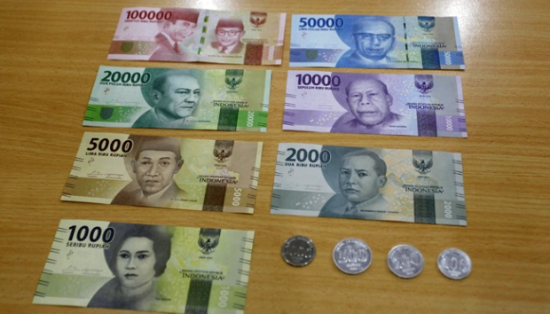
Catatan: Untuk sistem mata uang pecahan kanonik (yaitu nilai pecahan merupakan kelipatan pecahan sebelumnya, misalnya {50, 100, 200, 500, 1000} ) algoritma greedy selalu memberikan solusi optimal untuk persoalan penukaran uang.
Contoh 3: Uang Rp178.400 dapat dinyatakan dalam jumlah pecahan yang minimal sebagai berikut:
- Satu lembar uang kertas Rp100.000
- Satu lembar uang kertas Rp50.000
- Satu lembar uang kertas Rp20.000
- Satu lembar uang kertas Rp5.000
- Satu lembar uang kertas Rp2.000
- Satu koin uang Rp1000
- Dua koin uang Rp200
100.000 + 50.000 + 20.000 + 5.000 + 2.000 + 1000 + 2x200 = Rp178.400
Mata uang rupiah, dollar, ringgit, euro, crown, riyal, dll adalah sistem mata uang kanonik, jadi sellau optimal dalam persoalan penukaran uang dengan koin minimal.

Slide 18
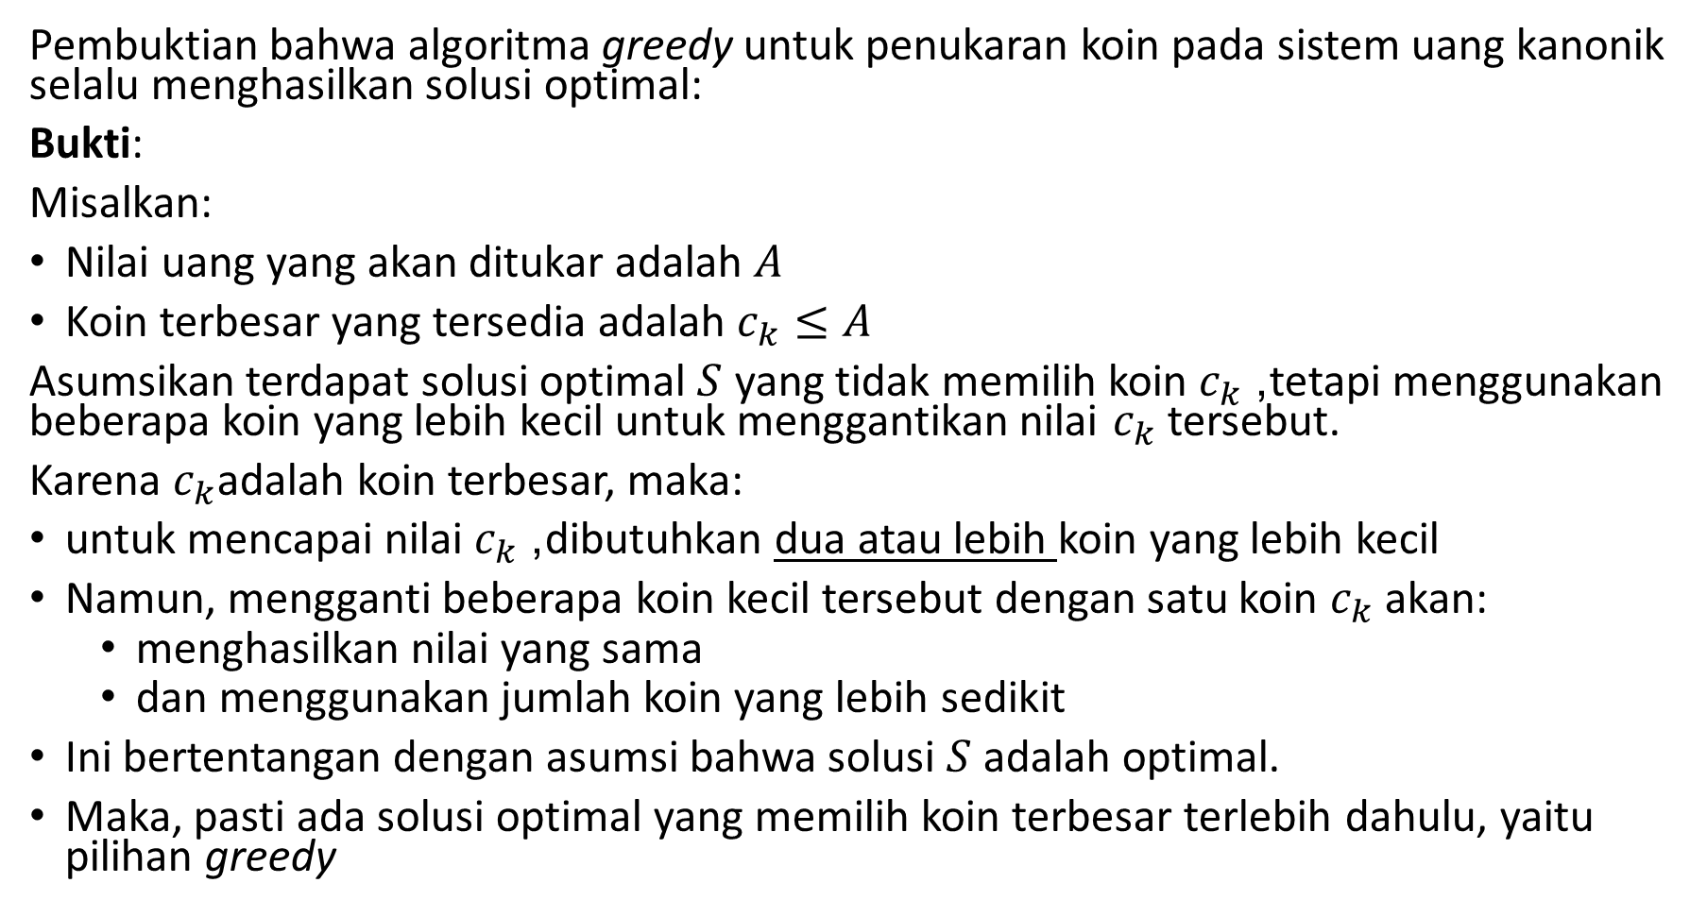
Pembuktian bahwa algoritma greedy untuk penukaran koin pada sistem uang kanonik selalu menghasilkan solusi optimal:
Bukti:
Misalkan:
Nilai uang yang akan ditukar adalah $A$
Koin terbesar yang tersedia adalah $c_{k}≤A$
Asumsikan terdapat solusi optimal $S$ yang tidak memilih koin $c_{k}$, tetapi menggunakan beberapa koin yang lebih kecil untuk menggantikan nilai $c_{k}$ tersebut.
Karena $c_{k}$adalah koin terbesar, maka:
untuk mencapai nilai $c_{k}$, dibutuhkan dua atau lebih koin yang lebih kecil
Namun, mengganti beberapa koin kecil tersebut dengan satu koin $c_{k}$ akan:
  menghasilkan nilai yang sama
  dan menggunakan jumlah koin yang lebih sedikit
Ini bertentangan dengan asumsi bahwa solusi $S$ adalah optimal.
Maka, pasti ada solusi optimal yang memilih koin terbesar terlebih dahulu, yaitu pilihan greedy

Slide 19
Penjelasan bukti di atas dengan contoh konkrit:
Misalkan koin tersedia: {1000, 500, 200, 100}
Nilai yang ingin ditukar: A = 1000
Opsi A (memakai koin terbesar – greedy)
Ambil 1 koin 1000
Jumlah koin = 1
Opsi B (tidak memakai koin terbesar)
Untuk mendapatkan nilai 1000 tanpa koin 1000:
500 + 500 → 2 koin
500 + 200 + 200 + 100 → 4 koin
200 × 5 → 5 koin
Semua opsi tanpa koin 1000 membutuhkan lebih dari 1 koin.

Slide 20
Catatan:
Meskipun algoritma greedy tidak selalu menghasilkan solusi optimal, namun jika solusi terbaik mutlak tidak terlalu diperlukan, maka algoritma greedy dapat digunakan untuk menghasilkan solusi hampiran (approximation),
daripada menggunakan algoritma brute force yang kebutuhan waktunya eksponensial untuk menghasilkan solusi yang eksak.
Misalnya mencari tur dengan bobot minimal pada persoalan TSP untuk jumlah simpul (n) yang banyak dengan algoritma brute force dibutuhkan waktu komputasi yang lama untuk menemukannya.
Dengan algoritma greedy, meskipun tur dengan berbobot minimal tidak dapat ditemukan, namun solusi dengan algoritma greedy dianggap sebagai hampiran solusi optimal (pseudo-optimum).

Slide 21
Namun bila algoritma greedy dapat menghasilkan solusi optimal, maka keoptimalannya itu harus dapat dibuktikan secara matematis.
Membuktikan optimalitas algoritma greedy secara matematis adalah tantangan tersendiri.
Jika tidak dapat membuktikan secara matematis, maka lebih mudah memperlihatkan algoritma greedy tidak selalu optimal dengan menunjukkan counterexample (contoh kasus yang menunjukkan solusi yang diperoleh tidak optimal),
misalnya pada persoalan penukaran uang di atas (kadang-kadang solusinya optimal pada beberapa instans, tetapi kadang-kadang tidak).

Slide 22
Contoh-contoh persoalan yang diselesaikan dengan Algoritma Greedy
Persoalan penukaran uang (coin exchange problem)
Persoalan memilih aktivitas (activity selection problem)
Minimisasi waktu di dalam sistem
Persoalan knapsack (knapsack problem)
Penjadwalan job dengan tenggat waktu (job schedulling with deadlines)
Pohon merentang minimum (minimum spanning tree)
Lintasan terpendek (shortest path)
Kode Huffman (Huffman code)
Pecahan Mesir (Egyptian fraction)

Slide 23
1. Persoalan Penukaran Uang
Persoalan ini sudah kita bahas sebelumnya
Di sini kita formulasikan kembali persoalan ini secara matematis
Persoalan penukaran uang:
Nilai uang yang ditukar: A
Himpunan koin (multiset): {d₁, d₂, …}.
Himpunan solusi: X = {x₁, x₂, …, x_{n}}, x_{i} = 1 jika d_{i} dipilih, x_{i} = 0 jika d_{i} tidak dipilih.

Slide 24
Penyelesaian dengan exhaustive search
Karena X = {x₁, x₂, …, x_{n}} dan x_{i} bernilai 1 atau 0, maka terdapat 2^{n} kemungkinan solusi (yaitu terdapat 2^{n} kemungkinan vektor X)
Untuk mengevaluasi fungsi obyektif kebutuhan waktunya O(n)
Kompleksitas algoritma exhaustive search seluruhnya = O(n ⋅ 2^{n} ).

Slide 25
Penyelesaian dengan algoritma greedy
Strategi greedy: Pada setiap langkah, pilih koin dengan nilai terbesar dari himpunan koin yang tersisa.
function CoinExchange(C : himpunan_koin, A : integer) → himpunan_solusi
{ mengembalikan koin-koin yang total nilainya = A, tetapi jumlah koinnya minimum }
Deklarasi
S : himpunan_solusi
x : koin
Algoritma
S ← {}
while (∑(nilai semua koin di dalam S) ≠ A) and (C ≠ {} ) do
x ← koin yang mempunyai nilai terbesar
C ← C – {x}
if (∑(nilai semua koin di dalam S) + nilai koin x ≤ A then
S ← S ∪ {x}
endif
endwhile
if (∑(nilai semua koin di dalam S) = A then
return S
else
write(’tidak ada solusi’)
endif

Slide 26
Contoh persoalan activity selection problem dalam dunia nyata
Penjadwalan satu ruang rapat untuk meeting banyak divisi
Memilih sebanyak mungkin meeting tanpa bentrok.
Penjadwalan satu laboratorium untuk satu fakultas
Mengatur sesi praktikum agar sebanyak mungkin bisa terlaksana.
Penjadwalan prosesor tunggal
Pilih job sebanyak mungkin tanpa overlap.
Penyiaran Iklan di TV/Radio
Pengiklan mengajukan waktu mulai dan waktu selesai. Stasiun TV/Radio ingin menayangkan iklan sebanyak mungkin.
Booking dokter atau klinik, agar sebanyak mungkin pasien dijadwalkan
Landing pesawat. Hanya ada satu runway, namun banyak pesawat ingin mendarat. Setiap pesawat butuh slot waktu tertentu. Bandara ingin memaksimalkan jumlah pesawat yang bisa dilayani.

Slide 27
Memilih koin bernilai terbesar dari himpunan dengan n koin kompleksitasnya adalah O(n), menjumlahkan semua koin di dalam S juga O(n).
Kalang while diulang maksimal sebanyak jumlah koin di dalam himpunan, yaitu n kali.
Sehingga kompleksitas algoritma CoinExchange adalah O(n²)
Agar pemilihan koin uang berikutnya optimal, maka kita perlu mengurutkan himpunan koin dalam urutan yang menurun (noninceasing order).
Jika himpunan koin sudah terurut menurun, maka kompleksitas algoritma CoinExchange adalah O(n). Namun jika kompleksitas algoritma pengurutan diperhitungkan, maka kompleksitas algoritma CoinExchange adalah O(n²) jika algoritma pengurutan yang digunakan adalah algoritma brute force.
Sayangnya, algoritma greedy untuk persoalan penukaran uang ini tidak selalu menghasilkan solusi optimal (lihat contoh-contoh sebelumnya).

Slide 28
2. Persoalan memilih aktivitas
(activity selection problem)
Persoalan: Misalkan terdapat n buah aktivitas, A = {a₁​, a₂​, …, a_{n}​}, yang ingin menggunakan sebuah resource (misalnya ruang pertemuan, studio, prosesor, dll). Resource hanya dapat digunakan oleh satu aktivitas dalam satu waktu. Setiap kali suatu aktivitas memakai (occupy) resource, maka aktivitas lain tidak dapat menggunakannya sebelum aktivitas pertama tersebut selesai.
Setiap aktivitas a_{i} memiliki waktu mulai s_{i} dan waktu selesai f_{i}, yang dalam hal ini s_{i} ≤ f_{i}. Dua aktivitas i dan j dikatakan kompatibel jika interval [s_{i}, f_{i}] dan [s_{j}, f_{j}] tidak beririsan.
Persoalan activity selection problem ialah bagaimana memilih sebanyak mungkin aktivitas yang dapat dilayani oleh resource tanpa tumpang tindih.

Slide 29
Contoh 4: Contoh instansiasi persoalan. Misalkan terdapat n = 11 buah aktivitas
dengan waktu mulai dan waktu selesai masing-masing sebagai berikut:
i s_{i} f_{i}
------------------------
1 1 4
2 3 5
3 4 6
4 5 7
5 3 8
6 7 9
7 10 11
8 8 12
9 8 13
10 2 14
11 13 15

Slide 30
Penyelesaian dengan Exhaustive Search
Langkah-langkah:
Tentukan semua himpunan bagian dari himpunan dengan n aktivitas.
Evaluasi setiap himpunan bagian apakah semua aktivitas di dalamnya kompatibel.
Jika kompatibel, maka himpunan bagian tersebut adalah salah satu kandidat solusinya.
Pilih kandidat solusi yang memiliki jumlah aktivitas paling banyak.
Kompleksitas waktu algoritmanya O(n ⋅ 2^{n}). Mengapa?

Slide 31
Penyelesaian dengan Algoritma Greedy
Apa strategi greedy-nya?
Urutkan semua aktivitas berdasarkan waktu selesainya terurut dari kecil ke besar:
f₁​ ≤ f₂ ​≤ ⋯ ≤ f_{n​}
2. Pilih aktivitas pertama, a₁
Untuk setiap aktivitas berikutnya, pilih aktivitas a_{i} dengan waktu selesai paling awal, yaitu aktivitas yang waktu mulainya (s_{i}) lebih besar atau sama dengan waktu selesai (f_{j}) aktivitas yang sudah dipilih sebelumnya:
s_{i} ≥ faktivitas terakhir yang dipilih sebelumnya

Slide 32
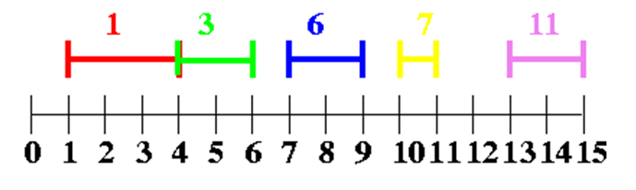
Input: A = {1, 2, 3, …, 11}
Solusi:
Step 1: S = {1}, f_{j} = 4
Step 2: S = {1, 3}, f_{j} = 6
Step 3: S = {1, 3, 6}, f_{j} = 9
Step 4: S = {1, 3, 6, 7}, f_{j} = 11
Step 5: S = {1, 3, 6, 7, 11}, f_{j} = 15
-------------
i s_{i} f_{i}
-------------
1 1 4
2 3 5
3 4 6
4 5 7
5 3 8
6 7 9
7 10 11
8 8 12
9 8 13
10 2 14
11 13 15
-------------
Solusi: aktivitas yang dipilih adalah 1, 3, 6, 7, dan 11 (5 aktivitas)

Slide 33
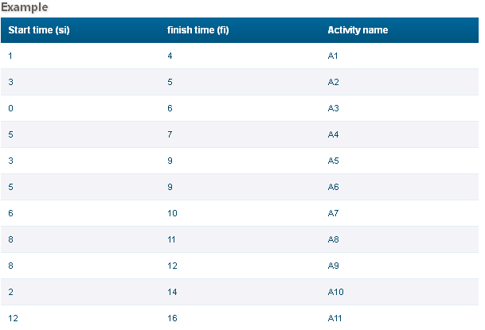
Contoh 5: Contoh lain untuk n = 12 aktivitas
Sumber: http://scanftree.com/Data_Structure/activity-selection-problem

Slide 34
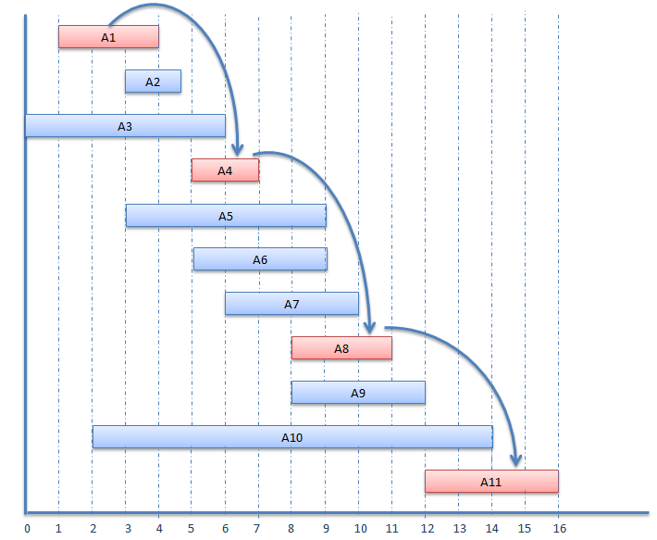
Solusi dengan Algoritma Greedy:

Slide 35
Algoritma greedy untuk activity selection problem
function Greedy-Activity-Selector(s₁, s₂, …, s_{n} : integer, f₁, f₂, …, f_{n} : integer) → set of integer
{ Asumsi: aktivitas sudah diurut terlebih dahulu berdasarkan waktu selesai: f1 <= f2 <= … <= fn }
Deklarasi
i, j, n : integer
A : set of integer
Algoritma:
n ← length(s)
A ← {1} { aktivitas nomor 1 selalu terpilih }
j ← 1
for i ← 2 to n do
if s_{i} ≥ f_{j} then
A ← A ∪ {i]
j ← i
endif
endif
Kompleksitas algoritma: O(n) {jika waktu pengurutan tidak diperhtungkan}

Slide 36
Pembuktian optimalitas algoritma greedy untuk persoalan activity selection problem
Misalkan A = {1, 2,…, n} adalah himpunan aktivitas yang sudah diurutkan berdasarkan waktu selesai. Pilihan yang tepat adalah selalu memilih aktivitas 1. Mengapa aktivitas 1 selalu memberikan solusi optimal?
Asumsikan S ⊆ A adalah solusi optimal, juga diurutkan berdasarkan waktu selesai dan aktivitas pertama di dalam S adalah “k”
Jika k = 1, maka S dimulai dengan pilihan greedy
Jika k ≠ 1, maka S tidak dimulai dengan pilihan greedy.
Misalkan solusi optimal lain, sebut R, dengan ukuran yang sama dengan S, yang dimulai dengan aktivitas 1 sebagai aktivitas pertama. Kita dapat menunjukkan bahwa R = (S – { k}) ∪ {1}
Karena f₁ ≤ f_{k}, dan aktivitas-aktivitas di dalam S kompatibel, maka aktivitas-aktivitas di dalam R juga kompatibel. Karena |S| = |R|, maka R juga optimal.
Karena itu kita menyimpulkan selalu terdapat solusi optimal yang dimulai dengan pilihan greedy.

Slide 37
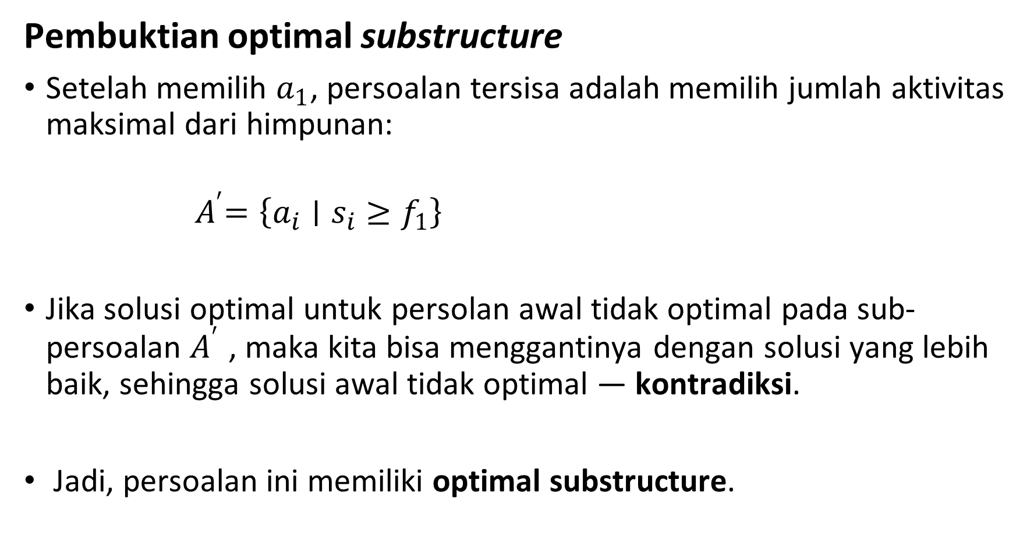
Pembuktian optimal substructure
Setelah memilih $a_{1}$, persoalan tersisa adalah memilih jumlah aktivitas maksimal dari himpunan:
$${ A}^{′}=\left\{a_{i}∣s_{i}≥f_{1}\right\}$$
Jika solusi optimal untuk persolan awal tidak optimal pada sub-persoalan $A^{′}$ , maka kita bisa menggantinya dengan solusi yang lebih baik, sehingga solusi awal tidak optimal — kontradiksi.
Jadi, persoalan ini memiliki optimal substructure.

Slide 38
Usulan strategi greedy yang lain: pilih aktivitas yang durasinya paling kecil lebih dahulu dan waktu mulainya tidak lebih besar dari waktu selesai aktivitas lain yang telah terpilih
Masuk akal, tetapi apakah strategi tersebut dijamin memberikan solusi optimal?
Jika tidak bisa membuktikan, berikan contoh counterexample bahwa strategi di atas tidak selalu optimal.

Slide 39
Solusi dengan strategi greedy yang kedua: memilih aktivitas yang durasinya
terkecil lebih dahulu
i s_{i} f_{i} durasi
----------------------------------
1 1 4 3
2 3 5 2
3 4 6 2
4 5 7 2
5 3 8 5
6 7 9 2
7 10 11 1
8 8 12 4
9 8 13 5
10 2 14 12
11 13 15 2
-----------------------------------
Solusi: aktivitas yang dipilih adalah 7, 2, 4, 6, dan 11 (5 aktivitas) → pada contoh ini optimal

Slide 40
Counterexample: memilih berdasarkan durasi terkecil lebih dahulu
i s_{i} f_{i} durasi
----------------------------------
1 3 5 2
2 6 8 2
3 1 4 3
4 4 7 3
5 7 10 3
-----------------------------------
Solusi: aktivitas yang dipilih adalah 1 dan 2 (hanya 2 aktivitas) → tidak optimal
Solusi optimalnya adalah 3 aktivitas (aktivitas 3, 4, dan 5)
Jadi, strategi greedy dengan memilih aktivaitas yang memiliki durasi terkecil
lebih dahulu tidak menjamin solusi optimal

Slide 41
3. Minimisasi waktu di dalam sistem
Persoalan: Sebuah server (dapat berupa processor, pompa, kasir di bank, tukang cukur, dll) mempunyai n pelanggan (customer, client) yang harus dilayani. Waktu pelayanan untuk setiap pelanggan i adalah t_{i}.
Bagaimana cara meminimumkan total waktu di dalam sistem:
T = (waktu di dalam sistem)
Persoalan ini ekivalen dengan meminimumkan waktu rata-rata pelanggan di dalam sistem.

Slide 42
Contoh 6: Tiga pelanggan dengan
t₁ = 5, t₂ = 10, t₃ = 3,
Enam urutan pelayanan pelanggan yang mungkin adalah:
============================================
Urutan pelanggan T
============================================
1, 2, 3: 5 + (5 + 10) + (5 + 10 + 3 ) = 38
1, 3, 2: 5 + (5 + 3) + (5 + 3 + 10) = 31
2, 1, 3: 10 + (10 + 5) + (10 + 5 + 3) = 43
2, 3, 1: 10 + (10 + 3) + (10 + 3 + 5) = 41
3, 1, 2: 3 + (3 + 5) + (3 + 5 + 10) = 29 ← (optimal)
3, 2, 1: 3 + (3 + 10) + (3 + 10 + 5) = 34
============================================

Slide 43

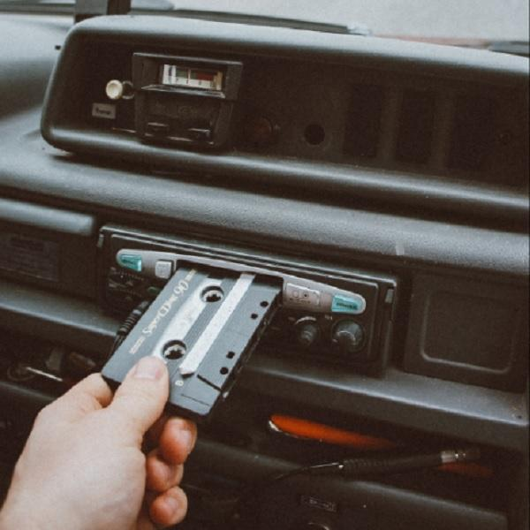
Contoh persoalan lain yang mirip dengan miniminasi waktu di dalam sistem adalah optimal storage on tapes (penyimpanan program secara optimal di dalam pita) atau penyimpanan lagu (musik) di dalam pita kaset.
Pita kaset adalah media penyimpanan sinyal analog pada masa lalu. Pita kaset merupakan media penyimpanan yang bersifat sekuensial.

Slide 44
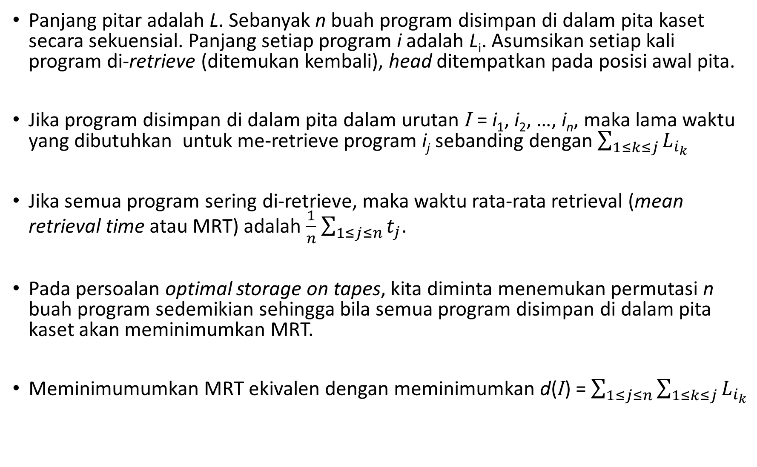
Panjang pitar adalah L. Sebanyak n buah program disimpan di dalam pita kaset secara sekuensial. Panjang setiap program i adalah L_{i}. Asumsikan setiap kali program di-retrieve (ditemukan kembali), head ditempatkan pada posisi awal pita.
Jika program disimpan di dalam pita dalam urutan I = i₁, i₂, …, i_{n}, maka lama waktu yang dibutuhkan untuk me-retrieve program i_{j} sebanding dengan $\sum_{1≤k≤j}{L_{i_{k}}}$
Jika semua program sering di-retrieve, maka waktu rata-rata retrieval (mean retrieval time atau MRT) adalah $\frac{1}{n}$ $\sum_{1≤j≤n}{t_{j}}$.
Pada persoalan optimal storage on tapes, kita diminta menemukan permutasi n buah program sedemikian sehingga bila semua program disimpan di dalam pita kaset akan meminimumkan MRT.
Meminimumumkan MRT ekivalen dengan meminimumkan d(I) = $\sum_{1≤j≤n}{\sum_{1≤k≤j}{L_{i_{k}}}}$

Slide 45
Penyelesaian dengan Exhaustive Search
Perhatikan bahwa urutan pelanggan yang dilayani oleh server merupakan suatu permutasi
Jika ada n orang pelanggan, maka tedapat n! urutan pelanggan
Untuk mengevaluasi fungsi obyektif : O(n)
Kompleksitas algoritma exhaustive search = O(nn!)

Slide 46
Penyelesaian dengan algoritma greedy
Strategi greedy: Pada setiap langkah, pilih pelanggan yang membutuhkan waktu pelayanan terkecil di antara pelanggan lain yang belum dilayani.
function PenjadwalanPelanggan(C : himpunan_pelanggan) → himpunan_pelanggan
{ mengembalikan urutan jadwal pelayanan pelanggan yang meminimumkan waktu di dalam sistem }
Deklarasi
S : himpunan_pelanggan
i : pelanggan
Algoritma
S ← {}
while (C ≠ {}) do
i ← pelanggan yang mempunyai t[i] terkecil
C ← C – {i}
S ← S ∪ {i}
endwhile
return S

Slide 47
Agar proses pemilihan pelanggan berikutnya optimal, urutkan pelanggan berdasarkan waktu pelayanan dalam urutan yang menaik.
Jika pelanggan sudah terurut, kompleksitas algoritma greedy = O(n).
procedure PenjadwalanPelanggan(input n : integer)
{ Mencetak informasi deretan pelanggan yang akan diproses oleh server tunggal
Masukan: n pelangan, setiap pelanggan dinomori 1, 2, …, n. Pelanggan sudah terurut berdasarkan
t_{i} yang menaik
Luaran: urutan pelanggan yang dilayani }
Deklarasi
i : integer
Algoritma:
{pelanggan 1, 2, ..., n sudah diurut menaik berdasarkan t_{i}}
for i←1 to n do
write(i)
endfor

Slide 48
Algoritma greedy untuk penjadwalan pelanggan berdasarkan waktu layanan yang terurut menaik akan selalu menghasilkan solusi optimal .
Hal ini dinyatakan di dalam teorema berikut:
Teorema. Jika t₁ ≤ t₂ ≤ … ≤ t_{n} maka pengurutan i_{j} = j, 1 ≤ j ≤ n meminimumkan
T =
untuk semua kemungkinan permutasi i_{j}.
Bukti untuk teorema ini dapat dibaca pada slide berikut (Sumber: Ellis Horrowitz & Sartaj Sahni, Computer Algorithms, 1998)

Slide 49
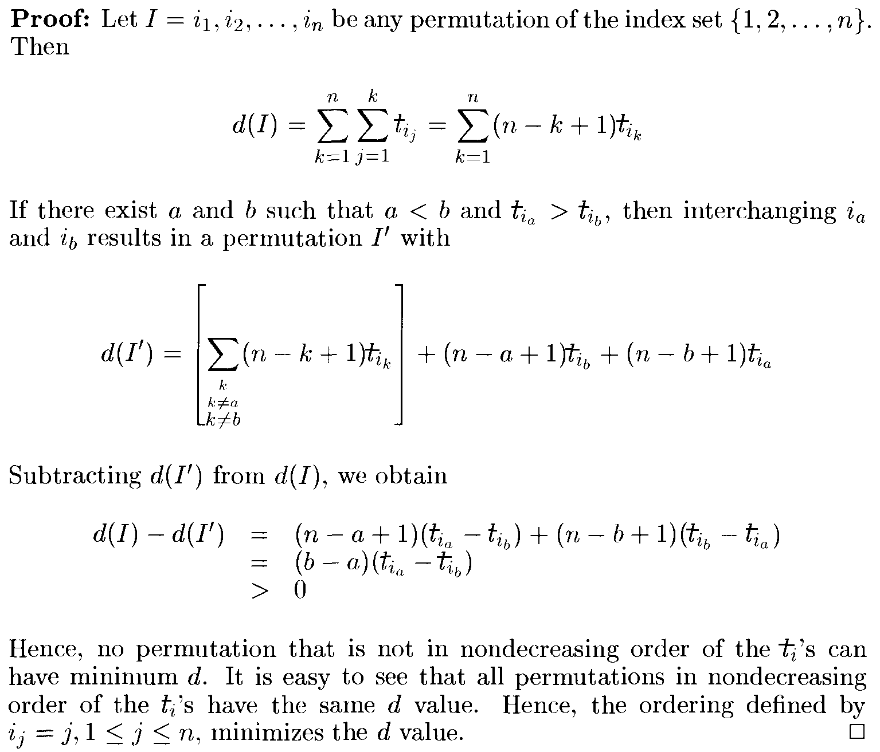
(Sumber: Ellis Horrowitz & Sartaj Sahni,
Computer Algorithms, 1998)

Slide 50

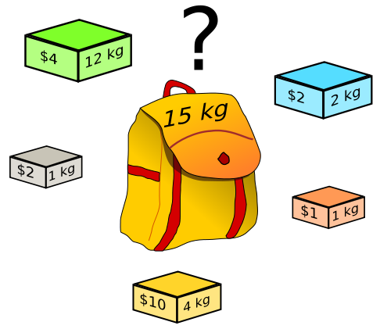
4. Integer Knapsack Problem
Persoalan: Diberikan n buah objek dan sebuah knapsack dengan kapasitas bobot K. Setiap objek memiliki properti bobot (weigth) w_{i} dan keuntungan(profit) p_{i}.
Bagaimana cara memilih objek-objek yang dimasukkan ke dalam knapsack sedemikian sehingga diperoleh total keuntungan yang maksimal. Total bobot objek yang dimasukkan tidak boleh melebihi kapasitas knapsack.
Disebut 1/0 knapsack problem karena suatu objek dapat dimasukkan ke dalam knapsack (1) atau tidak dimasukkan sama sekali (0)

Slide 51
Formulasi matematis persoalan Integer Knapsack:

Slide 52

Penyelesaian dengan algoritma brute force (exhaustive search)
Sudah dijelaskan pada Bab Algoritma Brute Force (pembahasan exhaustive search)
Kompleksitas algoritma exhaustive search untuk persoalan integer knapsack adalah O(n ⋅ 2^{n}).

Slide 53
Penyelesaian dengan algoritma greedy
Masukkan objek satu per satu ke dalam knapsack. Sekali objek dimasukkan ke dalam knapsack, objek tersebut tidak bisa dikeluarkan lagi.
Terdapat beberapa strategi greedy yang heuristik yang dapat digunakan untuk memilih objek yang akan dimasukkan ke dalam knapsack:

Slide 54
1. Greedy by profit.
- Pada setiap langkah, pilih objek yang mempunyai keuntungan terbesar.
- Strategi ini mencoba memaksimumkan keuntungan dengan memilih objek yang paling menguntungkan terlebih dahulu.
Greedy by weight.
- Pada setiap langkah, pilih objek yang mempunyai berat teringan.
- Mencoba memaksimumkan keuntungan dengan dengan memasukkan sebanyak mungkin objek ke dalam knapsack.
Greedy by density.
- Pada setiap langkah, knapsack diisi dengan objek yang mempunyai p_{i} /w_{i} terbesar.
- Mencoba memaksimumkan keuntungan dengan memilih objek yang mempunyai keuntungan per unit berat terbesar.

Slide 55
Pemilihan objek berdasarkan salah satu dari ketiga strategi di atas tidak menjamin akan memberikan solusi optimal.

Slide 56
Contoh 7. Diberikan 4 buah objek sbb:
(w₁, p₁) = (6, 12); (w₂, p₂) = (5, 15); (w₃, p₃) = (10, 50); (w₄, p₄) = (5, 10);
dan sebuah knapsack dengan kapasitas K = 16.
Solusi dengan algoritma greedy:
Solusi optimal: X = (0, 1, 1, 0)
Greedy by profit dan greedy by density memberikan solusi optimal! Apakah untuk kasus lain juga optimal? Perhatikan Contoh 8 berikut.

Slide 57
Contoh 8. Diberikan 6 buah objek sbb:
(w₁, p₁) = (100, 40); (w₂, p₂) = (50, 35); (w₃, p₃) = (45, 18);
(w₄, p₄) = (20, 4); (w₅, p₅) = (10, 10); (w₆, p₆) = (5, 2);
dan sebuah knapsack dengan kapasitas K = 100. Solusi dengan algoritma greedy:
Ketiga strategi gagal memberikan solusi optimal!

Slide 58
Kesimpulan: Algoritma greedy tidak selalu berhasil menemukan solusi optimal untuk persoalan integer knapsack.

Slide 59
5. Fractional Knapsack Problem
Fractional knapsack problem merupakan varian persoalan knapsack tetapi dengan solusi yang boleh berbentuk pecahan atau fraksi
Objek yang dimasukkan ke dalam knapsack dapat berupa sebagian saja (0 ≤ x_{i} ≤ 1)

Slide 60
Penyelesaian dengan exhaustive search
Oleh karena 0 ≤ x_{i} ≤ 1, maka terdapat tidak berhinga nilai-nilai x_{i}.
Persoalan Fractional Knapsack menjadi malar (continuous) sehingga tidak mungkin dipecahkan dengan algoritma exhaustive search.

Slide 61
Penyelesaian dengan algoritma greedy
Ketiga strategi greedy yang telah disebutkan pada integer knapsack dapat digunakan untuk memilih objek yang akan dimasukkan ke dalam knapsack.
Mari kita bahas satu per satu

Slide 62
Contoh 9. Diberikan 3 buah objek sbb:
(w₁, p₁) = (18, 25); (w₂, p₂) = (15, 24); (w₃, p₃) = (10, 15);
dan sebuah knapsack dengan kapasitas K = 20.
Solusi dengan algoritma greedy:
Solusi optimal: X = (0, 1, 1/2)
yang memberikan keuntungan maksimum = 31,5.

Slide 63
Strategi pemilihan objek ke dalam knapsack berdasarkan densitas p_{i} /w_{i} terbesar selalu memberikan solusi optimal (Teorema 2).
Agar proses pemilihan objek berikutnya optimal, maka kita urutkan objek berdasarkan p_{i} /w_{i} yang menurun, sehingga objek berikutnya yang dipilih adalah objek sesuai dalam urutan itu.
Teorema 2. Jika p₁/w₁ ≥ p₂/w₂ ≥ ... ≥ p_{n}/w_{n} maka algoritma greedy dengan strategi pemilihan objek berdasarkan p_{i} /w_{i} terbesar menghasilkan solusi yang optimum.
Kesimpulan: Algoritma greedy selalu berhasil menemukan solusi optimal untuk persoalan fractional knapsack jika strategi memilih objek adalah berdasarkan densitas terbesar lebih dahulu.

Slide 64
Algoritma persoalan fractional knapsack:
1. Hitung harga p_{i}/w_{i} , i = 1, 2, ..., n
2. Urutkan seluruh objek berdasarkan nilai p_{i}/w_{i} dari besar ke kecil
3. Panggil prosedur FractinonalKnapsack

Slide 65
function FractionalKnapsack(C : himpunan_objek, K : real) → himpunan_solusi
{ Menghasilkan solusi persoalan fractional knapsack dengan algoritma greedy yang menggunakan strategi pemilihan objek berdasarkan density (pi/wi). Solusi dinyatakan sebagai vektor X = x[1], x[2], …, x[n].
Asumsi: Seluruh objek sudah terurut berdasarkan nilai p_{i}/w_{i} yang menurun }
Deklarasi
i, TotalBobot : integer
MasihMuatUtuh : boolean
x : himpunan_solusi
Algoritma:
for i ← 1 to n do
x[i] ← 0 { inisialisasi setiap fraksi objek i dengan 0 }
endfor
….

Slide 66
i ← 0
TotalBobot ← 0
MasihMuatUtuh ← true
while (i ≤ n) and (MasihMuatUtuh) do
{ tinjau objek ke-i }
i ← i + 1
if TotalBobot + w[i] ≤ K then
{ masukkan objek i ke dalam knapsack }
x[i] ← 1
TotalBobot ← TotalBobot + w[i]
else { masukkan fraksi objek tersebut }
MasihMuatUtuh ← false
x[i] ← (K – TotalBobot)/w[i]
endif
endwhile
{ i > n or not MasihMuatUtuh }
return x
Kompleksitas waktu algoritma (jika pengurutan tidak diperhitungkan) = O(n).

Slide 67
6. Penjadwalan Job dengan Tenggat Waktu (Job Schedulling with Deadlines)
Deskripsi persoalan:
Ada n buah job yang akan dikerjakan oleh sebuah mesin;
Tiap job diproses oleh mesin selama 1 satuan waktu dan tenggat waktu (deadline) pengerjaan setiap job i adalah d_{i} ≥ 0;
Job i akan memberikan keuntungan sebesar p_{i} jika dan hanya jika job tersebut diselesaikan tidak melebihi tenggat waktunya;
Bagaimana memilih job-job yang akan dikerjakan oleh mesin sehingga keuntungan yang diperoleh dari pengerjaan itu maksimum?

Slide 68
Contoh 10. Misalkan terdapat 4 job (n = 4):
(p₁, p₂, p₃, p₄) = (50, 10, 15, 30)
(d₁, d₂, d₃, d₄) = (2, 1, 2, 1)
Andaikan mesin mulai bekerja jam 6.00 pagi, maka itu artinya:

Slide 69
Misalkan J adalah himpunan job yang diproses oleh mesin. Maka, fungsi obyektif persoalan ini:
Maksimasi F =
Solusi layak: himpunan J yang berisi urutan job yang sedemikian sehingga setiap job di dalam J selesai dikerjakan sebelum tenggat waktunya.
Solusi optimum ialah solusi layak yang memaksimumkan F.

Slide 70
Contoh persoalan job scheduling with deadline dalam dunia nyata
1. Penayangan Iklan Berbayar
Stasiun TV punya slot waktu terbatas. Setiap pengiklan membayar sejumlah uang (profit), namun iklannya harus tayang sebelum tanggal tertentu (deadline). Oleh karena itu, TV harus memilih iklan mana yang ditayangkan agar total pendapatan maksimum.
2. Proyek Freelance / Konsultan
Seorang freelancer menerima banyak proyek kecil. Setiap proyek punya deadline dan punya bayaran. Karena waktu terbatas, maka freelancer harus memilih proyek yang memberi total pendapatan terbesar tanpa melewati deadline.

Slide 71
3. Pemrosesan Job di Server Cloud
Server cloud hanya bisa menjalankan satu job per slot waktu. Setiap job memiliki batas waktu Service Level Agreement (SLA). Ada penalti jika lewat deadline. Server harus memilih job yang memberi revenue maksimum.
4. Pengiriman Paket Ekspres
Kurir hanya bisa mengirim sejumlah paket per hari. Setiap paket ada batas waktu pengiriman dan ada biaya kirim (profit). Kurir harus memaksimalkan total pendapatan dari paket yang bisa dikirim tepat waktu.
5. Produksi Barang Musiman
Pabrik memiliki kapasitas produksi terbatas. Setiap pesanan memiliki deadline sebelum musim berakhir. Nilai kontrak berbeda untuk setiap pesanan. Pabrik harus memilih pesanan yang memberi keuntungan maksimum.

Slide 72
Penyelesaian dengan Exhaustive Search
Cari himpunan bagian (subset) job yang layak dan memberikan total keuntungan terbesar.
Barisan job Urutan pemrosesan Total keuntungan (F) Keterangan
{} - 0 layak
{1} 1 50 layak
{2} 2 10 layak
{3} 3 15 layak
{4} 4 30 layak
{1, 2} 2, 1 60 layak
{1, 3} 1, 3 atau 3, 1 65 layak
{1, 4} 4, 1 80 layak → optimal
{2, 3} 2, 3 25 layak
{2, 4} - - tidak layak
{3, 2} - - tidak layak
{3, 4} 4, 3 45 layak
{1, 2, 3} - - tidak layak
{1, 2, 4} - - tidak layak
{1, 3, 4} - - tidak layak
{1, 2, 3, 4} - - tidak layak
Kompleksitas algoritma: O(n ⋅ 2^{n})

Slide 73
Pemecahan Masalah dengan Algoritma Greedy
Strategi greedy untuk memilih job:
“Pada setiap langkah, pilih job i dengan p_{i} yang terbesar untuk menaikkan nilai fungsi obyektif F “
Misalkan himpunan yang berisi job-job yang sudah dipilih disimpan di dalam himpunan J. Tempatkan job i di dalam J dalam suatu urutan sedemikian sehingga semua job selesai dikerjakan sebelum deadline.

Slide 74
Contoh 11: Misalkan terdapat 4 job dengan profit dan deadline sebagai berikut:
(p₁, p₂, p₃, p₄) = (50, 10, 15, 30)
(d₁, d₂, d₃, d₄) = (2, 1, 2, 1)
Solusi optimal: J = {4, 1} dengan F = 80.

Slide 75
function JobSchedulling(d[1..n] : array of integer, p[1..n] : array of integer) → himpunan_job
{ Menghasilkan barisan job yang akan diproses oleh mesin }
Deklarasi
i, k : integer
J : himpunan_job { solusi }
Algoritma
J ← {}
for i ← 1 to n do
k ← job yang mempunyai profit terbesar
if (semua job di dalam J ∪ {k} layak) then
J ← J ∪ {k}
endif
endfor
return J
Memilih job yang mempunyai p_{i} terbesar : O(n)
Pengulangan while dilakukan sebanyak n kali (sebanyak himpunan job di dalam C)
Kompleksitas algoritma JobSchedulling: O(n²).

Slide 76
Agar pencarian solusi lebih sangkil (effective), maka job-job diurut terlebih dahulu berdasarkan profitnya dari profit terbesar ke profit kecil.
Algoritmanya menjadi sebagai berikut:
function JobSchedulling2(d[1..n] : array of integer, p[1..n] : array of integer) → himpunan_job
{ Menghasilkan barisan job yang akan diproses oleh mesin
{ Job-job sudah diurutkan terlebih dahulu berdasarkan profit dari besar ke kecil }
Deklarasi
i : integer
J : himpunan_job { solusi }
Algoritma
J ← {1} { job 1 selalu terpilih}
for i ← 2 to n do
if (semua job di dalam J ∪ {i} layak) then
J ← J ∪ {i}
endif
endfor
return J

Slide 77
Algoritma yang lebih detil:
(Sumber: Ellis Horrowitz & Sartaj Sahni,
Computer Algorithms, 1998)

Slide 78
(Sumber: Ellis Horrowitz & Sartaj Sahni, Computer Algorithms, 1998)

Slide 79
Bersambung ke bagian 2

